Slide 1
ТВЕРСКОЙ ПЕДАГОГИЧЕСКИЙ КОЛЛЕДЖ
Ресурсный центр «Вожатый_ТО»
Целевое обучение
г. Тверь
25 октября 2023 года

Slide 2
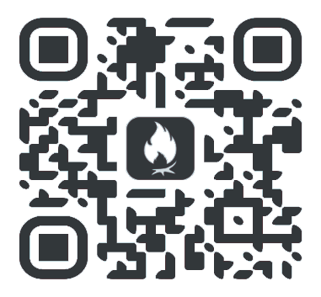
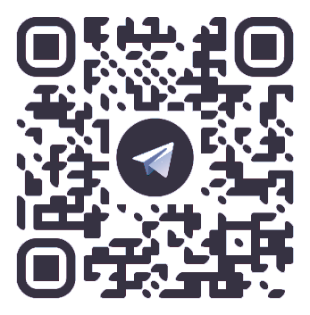
РЕСУРСНЫЙ ЦЕНТР «ВОЖАТЫЙ_ТО»
Подготовка и сопровождение вожатских кадров Тверской области (свидетельство о профессии рабочего, должности служащего с присвоением квалификации «Вожатый»);
https://vozhatiytver.ru/
https://t.me/vozhatiytver
https://vk.com/vozhatiytver
ГБУ ОУ «Тверской педагогический колледж»
г. Тверь, Октябрьский пр-т, д. 71А
тел. +7-904-001-72-70
эл.почта: dirtverpedkol@mail.ru vozhatyito@yandex.ru
Notes:
2

Slide 3
ЦЕЛЕВОЕ ОБУЧЕНИЕ В ПЕДАГОГИЧЕСКОМ КОЛЛЕДЖЕ
На целевое направление может подать документы любой абитуриент, который имеет договор со школой с учетом среднего балла аттестата и результата вступительного тестирования (самопрезентация и психологическое тестирование).
Прием в колледж на 2024-2025 уч.год:
Код, специальность | Квалификация | База | Срок обучения
44.02.02 Преподавание в начальных классах | Учитель начальных классов | 9 кл. 11 кл. | 3 г. 10 мес. 2 г. 10 мес.
44.02.05 Коррекционная педагогика в начальном образовании | Учитель начальных классов и учитель начальных классов компенсирующего и коррекционно-развивающего образования | 9 кл. | 3 г. 10 мес.
Обязательства обучающегося перед школой по договору:
! по окончании колледжа осуществить трудовую педагогическую деятельность в школе в течение не менее 3 лет

Slide 4
ПРЕИМУЩЕСТВА ШКОЛЫ ПРИ ЗАКЛЮЧЕНИИ ДОГОВОРОВ НА ЦЕЛЕВОЕ ОБУЧЕНИЕ В ПЕДАГОГИЧЕСКОМ КОЛЛЕДЖЕ
Значительное снижение кадрового дефицита;
Дополнительная мера поддержки педагогов – ежемесячная выплата в размере 5 тыс. руб. (оплата преподавателю-наставнику за оказание помощи молодому специалисту, отучившемуся по целевому договору)

Slide 5
ПРЕИМУЩЕСТВА ОБУЧАЮЩИХСЯ ПО ДОГОВОРАМ О ЦЕЛЕВОМ ОБУЧЕНИИ В ПЕДАГОГИЧЕСКОМ КОЛЛЕДЖЕ
Возможность получить бесплатное образование;
Отсутствие проблем с трудоустройством после выпуска;
Льготы при поступлении в колледж: поступающие в рамках целевой квоты зачисляются на специально выделенные места, отдельно от общего конкурса.

Slide 6
ПРЕИМУЩЕСТВА ОБУЧАЮЩИХСЯ ПО ДОГОВОРАМ О ЦЕЛЕВОМ ОБУЧЕНИИ В ПЕДАГОГИЧЕСКОМ КОЛЛЕДЖЕ
Размер ежемесячной выплаты 5000 руб. с сентября 2024 по январь 2025 года
Размер ежемесячной выплаты 6500 руб. с февраля 2025 по август 2025 года
Размер ежемесячной выплаты 7500 руб. с сентября 2025 по январь 2026 года
Размер ежемесячной выплаты 8500 руб. с февраля 2026 по август 2026 года
Размер ежемесячной выплаты 9500 руб. с сентября 2026 по январь 2027 года
Размер ежемесячной выплаты 10500 руб. с февраля 2027 по июнь 2027 года
Дополнительно:
Размер ежегодной выплаты по окончании 1 курса в 2025 году 12 000,0 руб.
Размер ежегодной выплаты по окончании 2 и 3 курса в 2026-2027 годах 15 000,0 руб.
I курс
II курс
III курс

Slide 7
КОНТАКТЫ
ГБУ ОУ «Тверской педагогический колледж»
г. Тверь, Октябрьский пр-т, д. 71А
тел. приёмной: +7 (4822) 51-50-35
моб. директора: +7-904-017-77-07
эл.почта: dirtverpedkol@mail.ru

